Slide 1
Старославянский язык

Slide 2
Язык древнейших славянских переводов греческих богослужебных книг, которые были выполнены в середине 9-го века. (5 стр. Хабургаев Г.А., Старославянский язык)
Это не живой, разговорный, а письменный, литературный язык, созданный для нужд христианской церкви.
В этой функции он распространился по землям, населенным славянами и вскоре под влиянием местных языков приобрел особые черты. Таким образом, появились разновидности старославянского языка, называемые редакциями (сегодня их принято называть церковнославянским языком болгарской, сербской, русской и т.д. редакции)

Slide 3
Собственно старославянским языком принято называть лишь язык первых славянских переводов 9-го века.
Однако, эти тексты до нас не дошли и известны лишь списки (копии) этих переводов 10-11 веков.
Греческие тексты переводились на диалект славян, живущих в районе города Солонь.

Slide 4
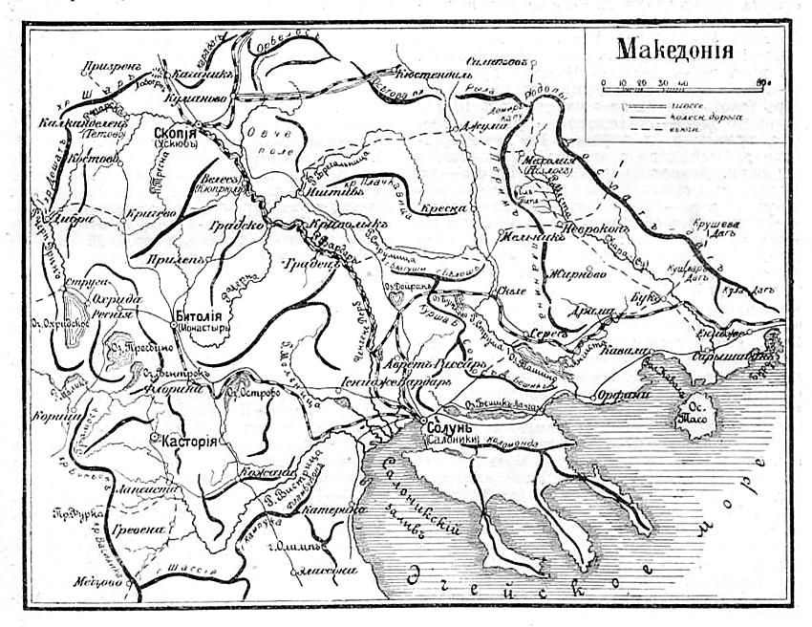

Slide 5
Старославянская письменность
Происхождение старославянской письменности связано с миссионерской деятельностью Кирилла и Мефодия.
862 г. - посольство Моравского княжества в Византию (князь Ростислав);
863 г. - прибытие братьев в Велеград (Моравия);
867 г. - братья были вызваны в Рим;
885 г. - умер Мефодий, а его ученики были изгнаны из Моравии и поселились в Болгарии;
886-889 гг. - предположительное время создания кириллицы.

Slide 6
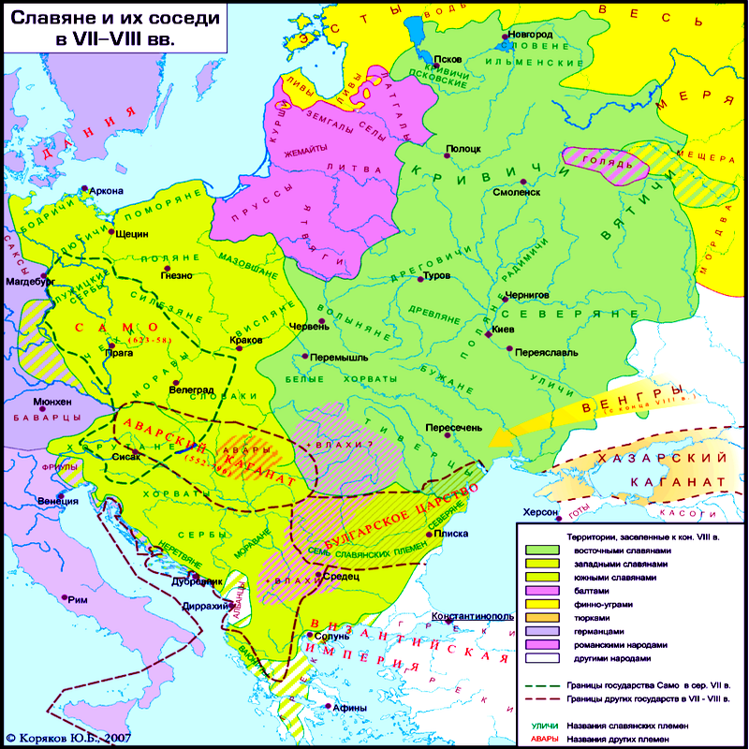

Slide 7
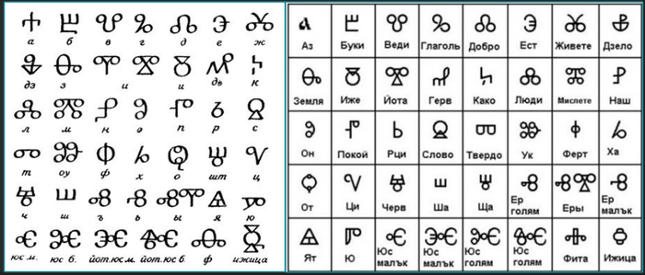
Глаголическая азбука

Slide 8
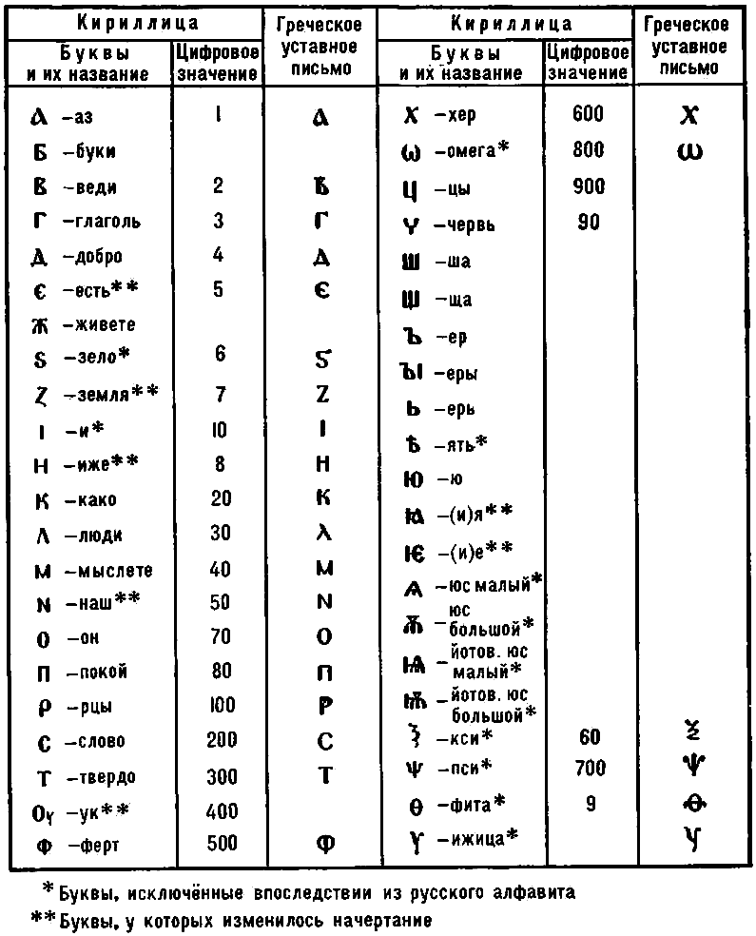
Кириллическая азбука

Slide 9
Глаголица или кириллица
1. Согласно первой гипотезе (И.И. Срезневский, И. Добровский) сначала была создана кириллица, а глаголица появилась позже в качестве тайнописи, когда начались гонения со стороны католического духовенства.
2. Согласно другой гипотезе (П.И. Шафарик, И.В. Ягич) глаголицу создал Кирилл, а кириллицу - его ученики.

Slide 10
Аргументы: Кириллица
Кириллица основана на греческом алфавите, в то время как глаголица не похожа на другие алфавиты того времени. Зачем миссионерам Византийской империи создавать письменность максимально не похожую на греческую?
Ряд глаголических букв прослеживает явную зависимость от кириллицы и даже латиницы. Обратной зависимости не может быть, так как очевидно, что источником кириллицы является греческий алфавит.

Slide 11
Аргументы: Глаголица
Большая часть текстов 10-11 веков, дошедшая до исследователей, написана глаголицей (13 текстов глаголицей, 7 текстов кириллицей).
Палимпсесты (пергаментные тексты, с которых был удалён изначальный текст) в качестве смытого текста содержат только глаголические тексты.

Slide 12
Важнейшие памятники
Глаголические:
Киевские листки (предположительно гора Синай) - конец 9-го века;
Зографское четвероевангелие (Афон) - 10-11 век;
Синайская псалтырь (Синай) - 11 век.

Slide 13
Важнейшие памятники
Кириллистические:
Добруджанская надпись (Румыния) - 943 г.
Надпись чергубыля Мостича (Болгария) - 960 г.
Македонский листок (предположительно Македония) - 11 век.

Slide 14
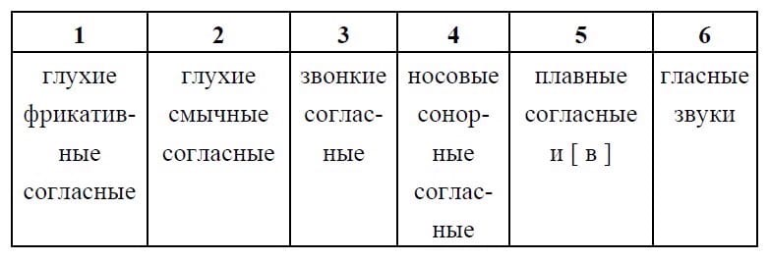
Фонетика старославянского
Важнейшей особенностью было то, что звуки в слоге располагались по принципу возрастающей звучности:

Slide 15
Закон восходящей звучности, иначе называемый законом открытого слога, означал, что в пределах слога менее звучный звук всегда предшествовал более звучному, например:
бла-го звонкий смычный + сонорный + гласный (3+5+6)

Slide 16
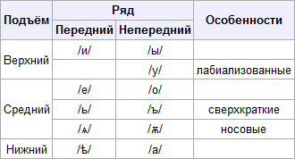
Гласные

Slide 17
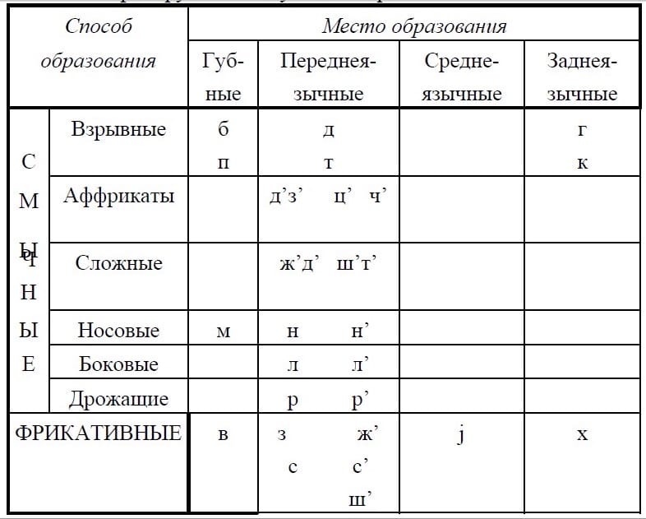
Согласные

Slide 18
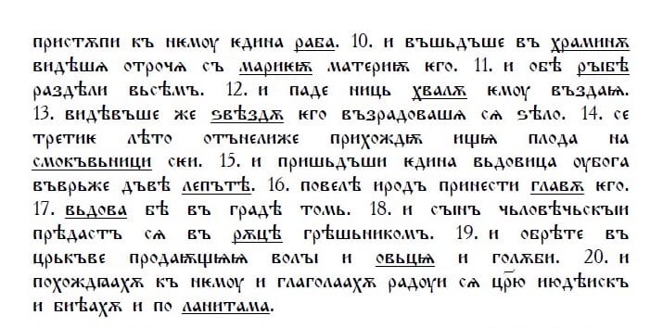

Slide 19
Хронология старославянского языка
863 год - возникновение старославянского языка
конец 9 века - центром старославянской письменности становится Болгария
988 год - крещение Руси, старославянский язык становится языком письменности на территориях восточных славян.
конец 10 века - “классический” старославянский выходит из употребления, начинается период использования изводов церковнославянского языка.

Slide 20
Хронология церковнославянского языка
Изводы древнего периода (до XIV века):
моравско-чешский извод
хорватский извод (сохраняется в Далмации)
чешский глаголический извод (выделен из хорватского в XX веке);
болгарский извод
сербский извод
русский (древнерусский, восточнославянский, киевский) извод (основной на Руси до XV века, впоследствии вытеснен московским, ныне используется в УПЦ КП и ПЦУ);

Slide 21
Хронология церковнославянского языка
Изводы среднего периода (XIV—XVII века):
болгарский извод, сербский извод, влахо-молдавский,
московский извод (Со второй половины XVI века сфера употребления церковнославянского языка постепенно сужается, и к рубежу XVII—XVIII веков он сохраняется лишь как язык литургии)
украинско-белорусский извод (использовался в Великом княжестве Литовском, а также (в украинском варианте) в Австро-Венгрии, ныне в Словакии (Пряшевская Русь); отличается украинским акцентом (ять читается как [и]) и нередко употребляемой письменностью на основе латиницы);
хорватский извод (у католиков глаголического обряда)

Slide 22
Хронология церковнославянского языка
Изводы позднего периода (XVIII—XXI века):
синодальный (новоцерковнославянский) извод (общеправославный);
хорватский извод (у католиков глаголического обряда);
старообрядческий извод;
украинский униатский извод.

Slide 23
Церковнославянский язык использовался в качестве служебного в Румынии (до 1714 года) и славянских странах.
Употребляется также Православной церковью в Болгарии, Сербии, Черногории, Македонии, Польше, Белоруссии и на Украине, а также кое-где в Молдавии, Словакии и Чехии наравне с национальными языками.
Современный синодальный извод церковнославянского языка (середина 17-го века) используется как литургический язык Русской православной церковью, Российской грекокатолической церковью (славяно-византийского обряда). До реформ 1960—1970‑х годов, наряду с латинским, употреблялся в некоторых местах в Хорватии, в Католической церкви.

Slide 24
Фонетика церковнославянского
отсутствует редукция гласных в безударных слогах. Например, «о» и «е» в безударном положении читаются как [о] и [е] (как в северных окающих диалектах), в то время как в русском литературном произношении они превращаются в [а], [ʌ] или [ъ] и в [и] или [ь] соответственно;
буква «е» никогда не читается как ё (собственно, в церковнославянском письме буквы ё нет вообще), что отражено и в заимствованиях из церковнославянского в русский: небо — нёбо, одежда — одёжа, надежда — надёжа (первое слово каждой пары заимствовано из церковнославянского, второе — исконно русское);
буква «г» читалась как звонкий фрикативный согласный [ɣ] (как в южнорусских диалектах или приблизительно как в украинском языке), а не как смычный [ɡ] в русском литературном произношении; в позиции оглушения [ɣ] превращается в [x] (это повлияло на русское произношение слова Бог как [Бох]). В настоящее время в языке богослужения фрикативное произношение можно услышать как в патриаршей церкви, так и у старообрядцев.

Slide 25
Надстрочные знаки и знаки препинания церковнославянского
Ряд слов в церковнославянском языке пишутся не полностью, а сокращенно. Сокращения выделяются при помощи специального знака, который называется знаком титла. Под титлом пишутся слова, относящиеся к сакральной сфере, т.е. обозначающие священные, почитаемые предметы.
В церковнославянском языке правила постановки знаков препинания менее строгие, чем в русском, т.е. в одном и том же случае могут стоять разные знаки, а может и вообще отсутствовать какой-либо знак препинания. Точка с запятой в церковнославянском языке указывает на вопросительную интонацию, т.е. выполняет те же функции, что и знак вопроса в современном русском языке

Slide 26
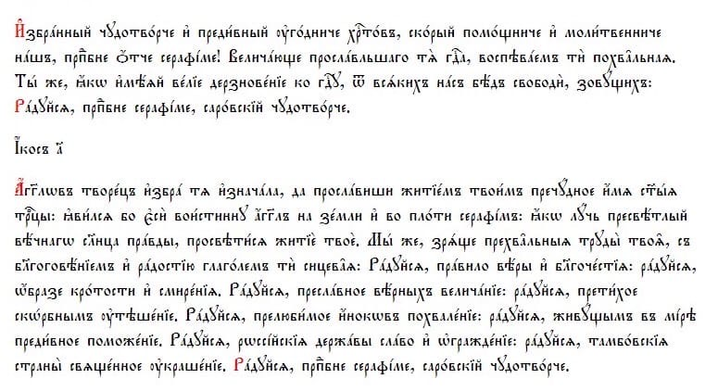

Slide 27
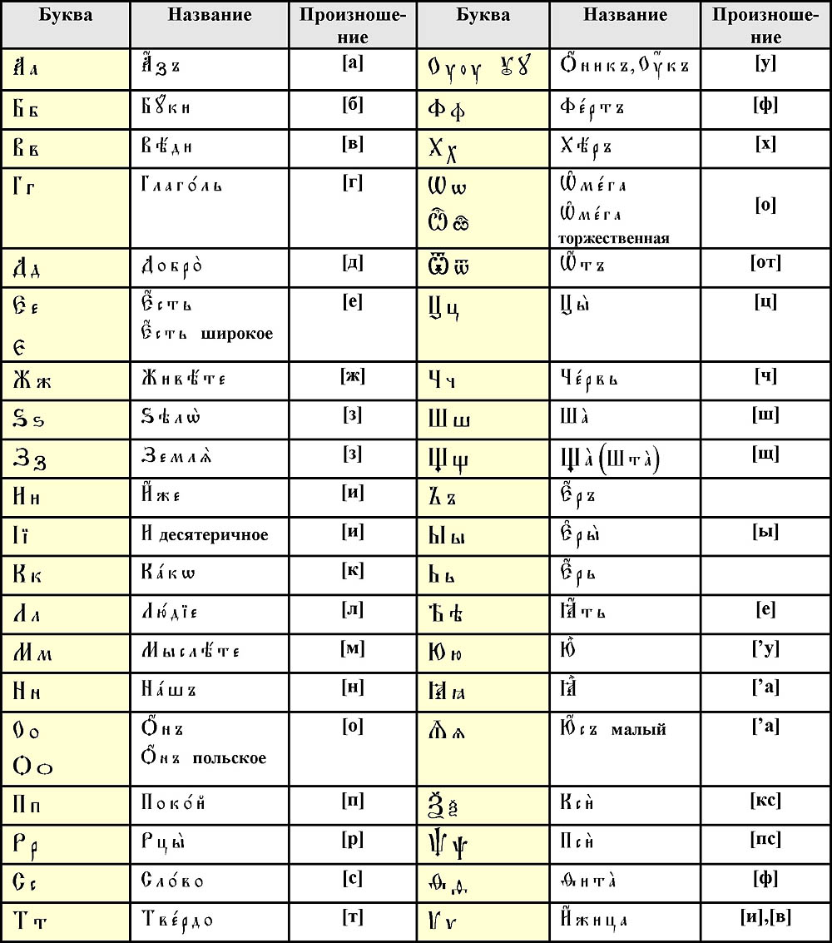

Slide 28
Основные черты русского извода
буквы ѹ, у на месте ѫ. Примеры: кѹпѣль ‛купель’, водѹ ‛воду’, дрѫже ‛друже’ (звательная форма);
написания с начальным ѹ-, соответствующим ю- в старославянской орфографии. Примеры: ѹгъ ‛юг’, ѹноша ‛юноша’;
написания, отражающие «полногласие». Примеры: городъ ‛город’, дерево ‛дерево’;
ж на месте праславянского *dj: прѣже ‛прежде’, рожьши ‛родившая’; и ч на месте праславянского *tj (спорадически): чужии ‛чужой’, хочю ‛хочу’;
окончания творительного падежа единственного числа -ъмь, -ьмь (в старославянских памятниках -омь, емь) и др.

Slide 29
Основные черты моравского извода
буква ц на месте праславянских *tj, *kt, и з на месте *dj. Примеры: просѩце ‛просящие’, помоць ‛помощь’, отъдазь ‛отдай’;
шч на месте праславянских *stj, *skj и *sk в позиции первой палатализации. Примеры: зашчітітъ ‛защитит’, зашчіті ‛защити’;
з на месте старославянского ѕ. Примеры мнози ‛многие’, нозѣ ‛ноги’;
буквы а и ѹ на месте старославянских носовых ѧ и ѫ.

Slide 30
Влияние на другие языки
Церковнославянский язык оказал большое влияние на многие литературные славянские языки, особенно народов православной культуры. Многочисленные заимствования церковнославянских слов породили в русском языке своеобразное явление — фонетически выраженную стилевую разницу в парах слов одного и того же корня, например: золото — злато, город — град, рожать — рождать (первое слово каждой пары русское, второе заимствовано из церковнославянского). В образовавшихся таким образом синонимических парах церковнославянское заимствование обычно относится к более высокому стилю. В ряде случаев русский и церковнославянский варианты одного и того же слова разошлись (полностью или частично) в семантике и уже не являются синонимами: горячий — горящий, ровный — равный, сбор — собор, порох — прах, совершённый — совершенный, падёж — падеж.

Slide 31
Спасибо за внимание!

